Slide 1
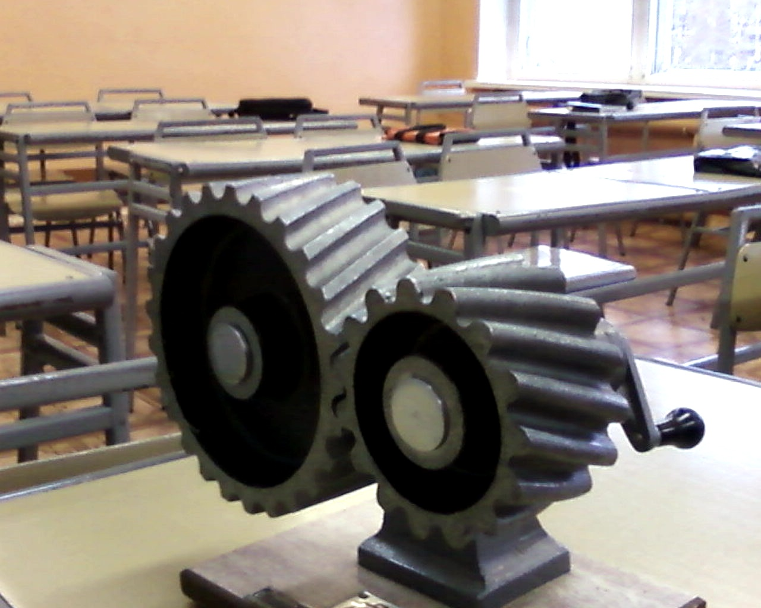
Зубчатые передачи с зацеплением Новикова
с_{е} = 0,25 т_{с}

Slide 2
Студент должен:
Иметь представление:
- О передачах с зацеплением Новикова;
Знать:
-Устройство, принцип работы , классификацию и сравнительную оценку зубчатых передач с зацеплением Новикова;
Уметь:
- выполнять кинематические, геометрические, силовые расчеты;
- выполнять проектировочные и проверочные расчеты зубчатых передач с зацеплением Новикова.

Slide 3

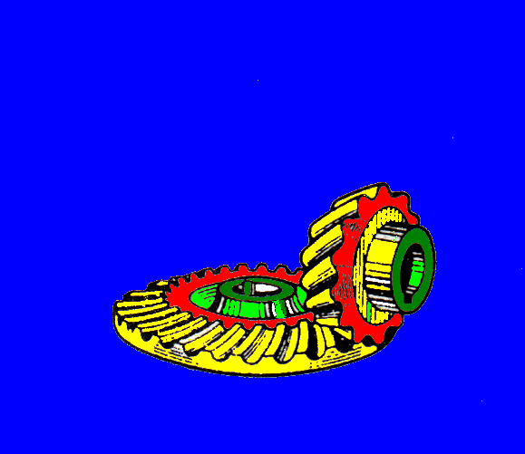
Основные сведения
Передачи с зацеплением Новикова - состоят из двух цилиндрических косозубых колёс (рис 1) или конических колёс с винтовыми зубьями (рис2) , и
служат для передачи момента между валами с параллельными или пересекающимися осями.
Рис 1
Рис 2

Slide 4
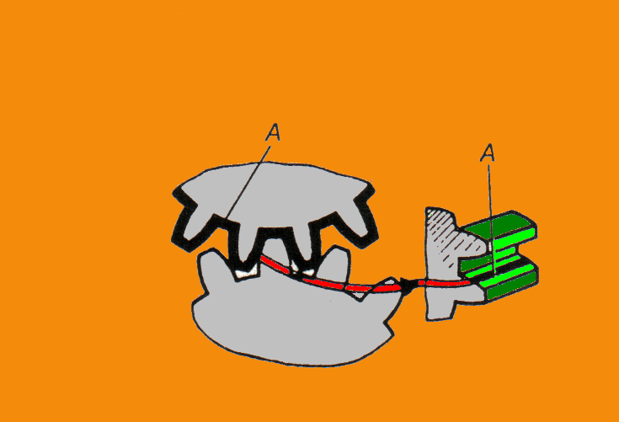
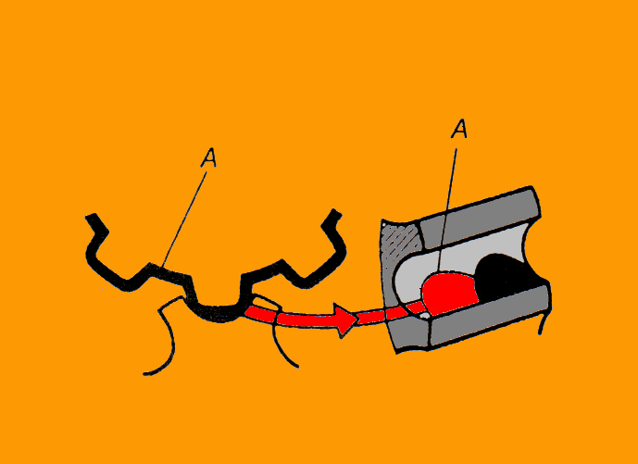
Особенность зацепления Новикова состоит в том, что в этом зацеплении первоначальный линейный контакт (рис. 3) заменен точечным, превращающимся под нагрузкой в контакт с хорошим прилеганием (рис. 4). Простейшими профилями зубьев, обеспечивающими такой контакт, являются профили, очерченные по дуге окружности или близкой к ней кривой.
рис. 3.
рис. 4.
А - площадка контакта

Slide 5

ведущее
ведомое

Slide 6
учебная модель Зубчатой передачи с зацеплением Новикова

Slide 7
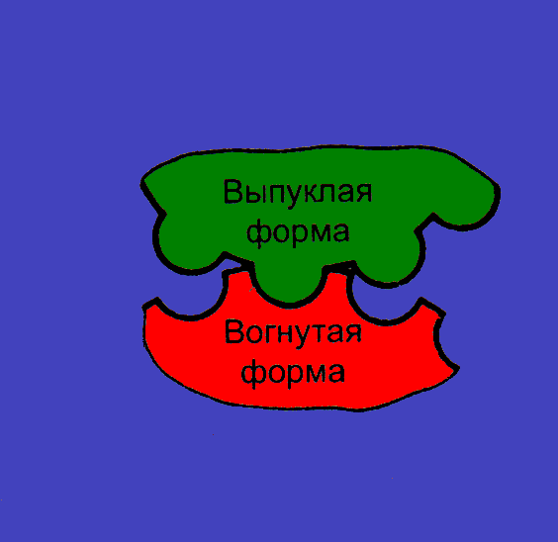
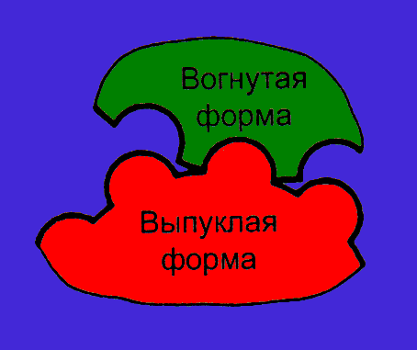
Профили зубьев в передачах с зацеплением Новикова
Обычно профиль зубьев шестерни делается выпуклым, а профиль зубьев колес вогнутым или наоборот (рис.5. а, б).
Рис. 5, а.
Рис. 5, б.
- Ведущие шестерни
- Ведомые колёса

Slide 8

Но могут быть передачи и с профилем зубьев шестерни и колеса, показанным на рис.6. Такая конструкция зубьев увеличивает нагрузочную способность данной передачи по сравнению с эвольвентной передачей при равных условиях.
Рис. 6.
- Ведущие шестерни
- Ведомые колёса

Slide 9
Основы теории зацепления
В зацеплении Новикова контакт зубьев теоретически осуществляется в точке, в эвольвентном зацеплении соприкосновение зубьев происходит по линии. Однако при одинаковых габаритных размерах передачи соприкосновение зубьев в зацеплении Новикова значительно лучше, чем соприкосновение в эвольвентном зацеплении.

Slide 10
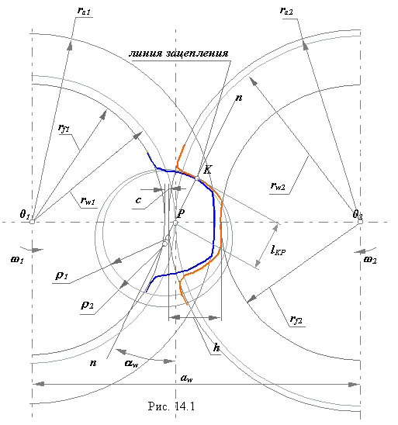

Slide 11
Достоинства зубчатых передач с зацеплением Новикова:
Высокая нагрузочная способность;
1
Компактны;
2
Из за хорошо удерживающейся масляной пленки между соприкасающимися зубьями уменьшается изнашивание зубьев, повышается КПД передачи;
Меньше потерь на трение;
Меньше шума;
3
4
5

Slide 12
Недостатки зубчатых передач с зацеплением Новикова:
Большая чувствительность при изменении межосевого расстояния;
С увеличением нагрузки возрастает осевая сила , что, в свою очередь, усложняет конструкцию применяемых подшипниковых узлов;
При ухудшении контакта (перекоса валов и изменения межосевого расстояния) вся нагрузка, действующая на зубья, может сосредоточиться на небольшом участке длины зубьев, в результате чего зубья могут оказаться сильно перегруженными;
Необходимость иметь две специальные фрезы для нарезания зубьев (для шестерни и колеса).
1
2
3
4

Slide 13
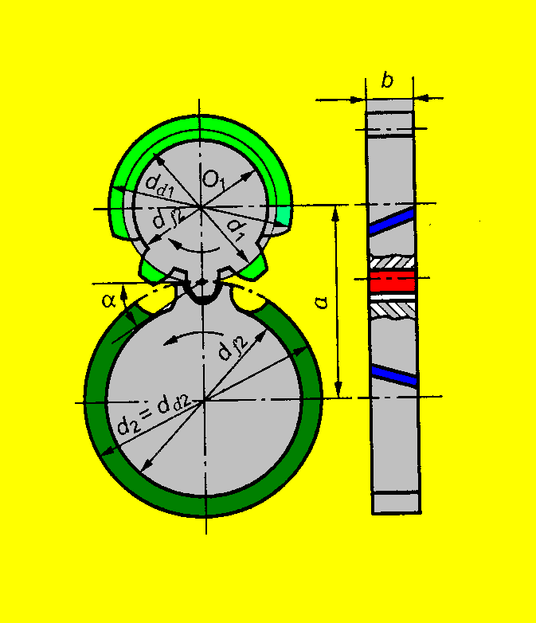
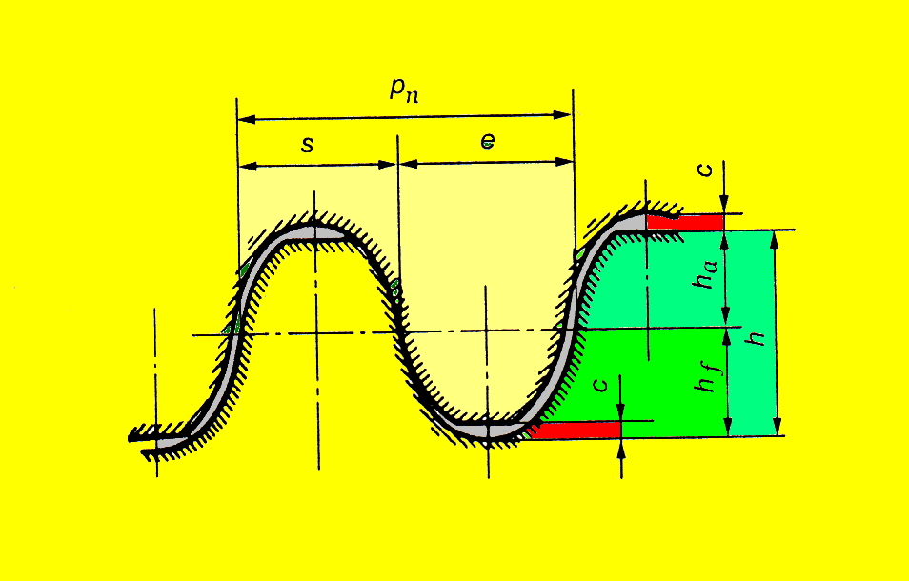
Стандартные исходные контуры для цилиндрической зубчатой передачи с зацеплением Новикова для выпуклых (шестерня) и вогнутых (колесо) зубьев (рис. 7).
Основные геометрические размеры этих передач (рис. 8.) определяют в зависимости от значения нормального модуля mn.
Рис 7.
Рис 8.

Slide 14
Параметры зубчатых передач с зацеплением Новикова:
β -угол наклона зубьев;
β = 10 - 30°;
k- целое число осевых шагов р_{х} в ширине венца;
b - часть ширины венца больше целого числа осевых шагов (ширину венца рекомендуется выбирать с учетом выполнения условия b≥ l,25p_{x});
z∑ = z1 + z₂ — суммарное число зубьев.

Slide 15
Геометрические параметры передачи с зацеплением Новикова
Параметр, обозначение | Расчетные формулы
Нормальный модуль Мп | m_{n} = p_{n} / π ; m_{n} =d/z*cosβ; m_{n}=m_{t}* cosβ
Торцовый модуль m_{t} | m_{t}=p_{t}/ π; m_{t}=d/z; m_{t}= m_{n/}/cosβ
Диаметр вершин зубьев d_{а} | d_{а}= m_{t}*z +1,8 z*m_{n}
Делительный диаметр d | d = mt*z
Основной диаметр d_{b} | d_{b} =m_{t} * z* cos α
Диаметр впадин зубьев d_{f} | d_{f}= m_{t} * z-2,1 m_{n}
Нормальный шаг p_{n} | p_{n}= π* m_{n}
Торцовый шаг p_{t} | p_{t}= π* m_{t}
Осевой шаг p_{x} | p_{x}= π* m_{n}/sinβ
Окружная толщина зубьев s | s = l,53*m_{n}
Окружная ширина впадин зубьев e | e = l ,6*m_{n}
Высота зуба h | h = l,95*m_{n}
Высота головки зуба h_{а} | h_{а} = 0,9m_{n}
Высота головки зуба h_{f} | h_{f}=1,05*m_{n}
Радиальный зазор c | C=0,15*m_{n}
Ширина венца b | b =kp_{x}+∆b
Межосевое расстояние a_{ω} | a_{ω}= m_{n}*z∑/2cosβ= m_{t}*z∑/2

Slide 16
Вопросы для самопроверки.
Устройство зубчатой передачи с зацеплением Новикова.
Перечислите достоинства зубчатой передачи с зацеплением Новикова.
Перечислите недостатки зубчатой передачи с зацеплением Новикова.
В чём заключаются особенность передачи с зацеплением Новикова.
Чему равен угол наклона зубьев в передаче с зацеплением Новикова
Основное конструктивное отличие зуба Новикова от известных.
Из какого материала изготавливают шестерни, колёса зубчатой передачи с зацеплением Новикова.
Перечислите профили зубьев, зубчатой передачи с зацеплением Новикова.
Какие профили зубьев имеют распространенное применение в машиностроении.
Во сколько раз можно превысить допускаемую нагрузку в зубчатой передаче с зацеплением Новикова.

